Slide 1
Contiki
The operating System for Embedded Smart Objects- the Internet of Things
Un paseo por contiki

Slide 2
Introducción
Open source (Licencia BSD)
Facilita la portabilidad
Multitarea
Para sistemas empotrados (se programa en c)
  Redes de sensores inalámbricas
Adam Dunkels (Swedish Institute of Computer Science)
  17 Desarrolladores de distintas compañias

Slide 3
Instalación
Dependencias:
  Compilador gcc para la plataforma..
  ant
Nos lo bajamos:
  https://github.com/contiki-os/contiki.git
  /contiki$ git submodule update --init
Instalado

Slide 4
Hello World !
En ~/contiki/example/hello-world$
Con make se compila
  Por defecto para la plataforma nativa
Ejecuta make
  Ves como se compila todo el sistema operativo
  Por defecto el objetivo (target) es native

Slide 5
Estructura
Directorios:
  apps : Aplicaciones
  core : el sistema operativo
  cpu : cpu soportadas
  doc : documentacion
  examples: ejemplos básicos de programación
  platform: plataformas soportadas
  tools: herramientas

Slide 6
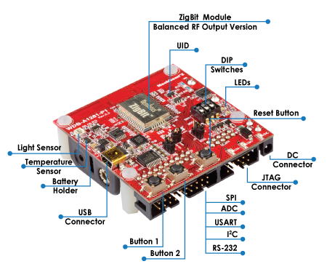
Soporte

Slide 7

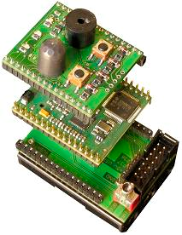
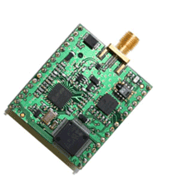
Soporte
CPU
  6502, avr, cc2430, msp430, x86
Plataformas
  msb430, sky, sensinode, avr, simuladores, etc.

Slide 8
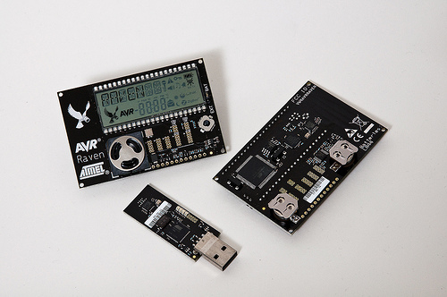
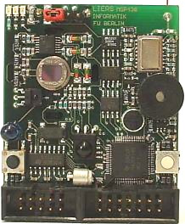
Conceptos básicos de desarrollo
Para compilar para un target distinto:
  Make TARGET=<target>
  Necesitas el compilador cruzado
    msp430-gcc para la plataforma sky, esb, ...
    sdcc para la plataforma sensinode

Slide 9
Conceptos básicos de desarrollo
Para compilar para un target distinto:
  Make TARGET=<target>
  Necesitas el compilador cruzado
    msp430-gcc para la plataforma sky, esb, ...
    sdcc para la plataforma sensinode
Generalmente se genera un archivo:
  nombre-aplicacion.plataforma

Slide 10
Toolchain de avr
sudo apt-get install avrdude binutils-avr gcc-avr avr-libc gdb-avr
sudo usermod -a -G dialout <username>

Slide 11
El hello-world
/**
* \file
* A very simple Contiki application showing how Contiki programs look
* \author
* Adam Dunkels <adam@sics.se>
*/
#include "contiki.h"
#include <stdio.h> /* For printf() */
/*---------------------------------------------------------------------------*/
PROCESS(hello_world_process, "Hello world process");
AUTOSTART_PROCESSES(&hello_world_process);
/*---------------------------------------------------------------------------*/
PROCESS_THREAD(hello_world_process, ev, data)
{
PROCESS_BEGIN();
printf("Hello, world\n");
PROCESS_END();
}
/*---------------------------------------------------------------------------*/
Declara un
Proceso
(PROTOTHREAD)
La estructura
del proceso
Para depuración
eventos

Slide 12
El makefile
Lo mas sencillo es comenzar con alguno de los ejemplos:
El nombre del proyecto
CONTIKI_PROJECT = hello-world
all: $(CONTIKI_PROJECT)
CONTIKI = ../..
include $(CONTIKI)/Makefile.include
La ruta al sistema operativo

Slide 13
El primer ejemplo
#include "contiki.h"
#include "dev/leds.h"
PROCESS(myejemplo, "Mi primer proceso");
AUTOSTART_PROCESSES(&myejemplo);
PROCESS_THREAD(myejemplo, ev, data)
{
PROCESS_BEGIN();
leds_green(LEDS_ON);
PROCESS_END();
}
FUENTE
CONTIKI_PROJECT = myejemplo
all: $(CONTIKI_PROJECT)
CONTIKI = ../..
include $(CONTIKI)/Makefile.include
MAKEFILE

Slide 14
El primer ejemplo
Cómo lo probamos???
  En este caso ejecutarlo en nativo no sirve de nada
Si tenemos el hardware:
  Lo conectamos al puerto USB
  make TARGET=sky sky-motelist
    Nos muestra el número de puerto
  Make TARGET=sky nombre-aplicacion.upload
    Mete el programa en la placa

Slide 15
El emulador mspsim
En /contiki/tools/mspsim
Podemos emular el comportamiento de la plataforma sky:
  Compilamos para la plataforma sky
  En el hello-world
    make target=sky
Java -jar mspsim.jar ../../examples/hello-world/hello-world.sky

Slide 16
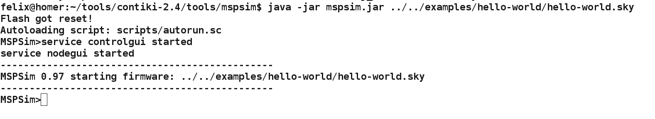
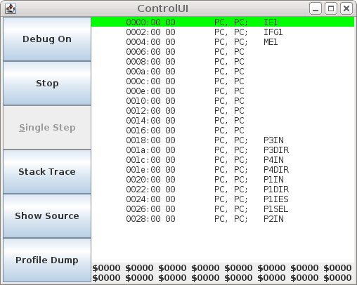
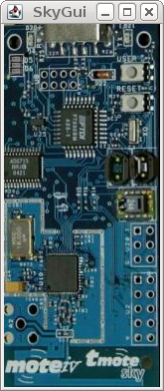
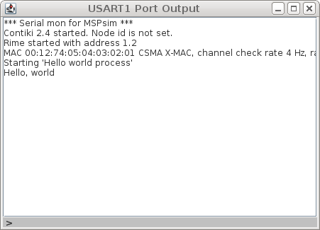
El emulador mspsim
Teclea help en la shell
para ver las opciones
del emulador

Slide 17
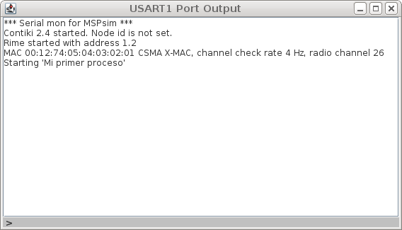
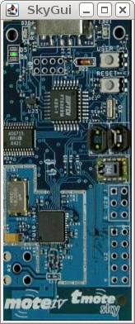
El primer ejemplo (continuación)
java -jar mspsim.jar ../../examples/myejemplo/myejemplo.sky
Todo en uno
make TARGET=sky

Slide 18
Asociándolo al pulsador
include "contiki.h"
#include "dev/leds.h"
#include "dev/button-sensor.h"
PROCESS(button, "Mi primer proceso");
AUTOSTART_PROCESSES(&button);
PROCESS_THREAD(button, ev, data)
{
PROCESS_BEGIN();
button_sensor.activate(); # contiki 2.3
SENSORS_ACTIVATE(button_sensor) # contiki 2.4
while(1){
leds_green(LEDS_ON);
PROCESS_WAIT_EVENT_UNTIL(ev == sensors_event && data == &button_sensor);
leds_green(LEDS_OFF);
PROCESS_WAIT_EVENT_UNTIL(ev == sensors_event && data == &button_sensor);
}
PROCESS_END();
}
Se espera a que
el evento sea asociado
al pulsador
Activando el sensor

Slide 19
Timers
Vamos a modificar nuestro primer ejemplo
  Apage y encienda el led con una cadencia de dos segundos.
Necesitamos timers:
  timer → pasivo, solo lleva la cuenta de cuando expira
  etimer → idem pero lanza un evento
  ctimer → llama a una función cuando expira
  rtimer → llama a una función a una hora concreta

Slide 20

Uso de timers
Haz que el led del primer ejemplo parpadee

Slide 21

Ejemplo de uso etimer
#include "contiki.h"
#include "dev/leds.h"
PROCESS(myejemplo, "Mi primer proceso");
AUTOSTART_PROCESSES(&myejemplo);
PROCESS_THREAD(myejemplo, ev, data)
{
static struct etimer periodic;
PROCESS_BEGIN();
etimer_set(&periodic, CLOCK_SECOND*2);
while(1){
leds_green(LEDS_OFF);
PROCESS_WAIT_EVENT_UNTIL(etimer_expired(&periodic));
etimer_reset(&periodic);
leds_green(LEDS_ON);
PROCESS_WAIT_EVENT_UNTIL(etimer_expired(&periodic));
etimer_reset(&periodic);
}
PROCESS_END();
}

Slide 22
Comunicaciones
Adam Dunkels creador de contiki tambien es el creador de uIP
  Implementación de una pila TCP/IP para sistemas empotrados
    Microcontroladores de 8 bit
Se define una pila de protocolos RIME
  Abstracciones de comunicación

Slide 23
uIP y RIME
Application
Application
Application
Application
Fuente: Adam Dunkels
Programming Contiki – Crash Course (2007)
uIP
Rime
Ethernet
Low-power
radio

Slide 24
uIP
Similar a la pila IP
Hay dos opciones de programación:
  Event-driven API
  Protosockets: parecido a los sockets
Conexiones TCP/UDP
  Filosofía igual que la programación tradicional
    tcp_listen, tcp_connect, uip_udp_send(len)
    tcpip_event

Slide 25
Rime
Primitivas desde muy simples hasta muy complejas
  Especificamente diseñadas para WSN
Capas de funcionalidad muy concreta que se apoyan para realizar tareas mas complejas.
Hasta 16 funcionalidades distintas
  De nuevo inspiradas en WSN

Slide 26
Rime
abc : envía paquetes a todos los vecinos
  Canal 1 y no añade cabeceras
  Anonymous BroadCast
  La base de RIME
sabc : envía paquetes a todos los vecinos de forma repetitiva
  Stubborn → terco/testarudo
  Hasta que se cancela el envío o se envía otro mensaje

Slide 27
Rime
ibc: idem que abc pero añade una cabecera identificando el que envía
Sibc: idem que ibc pero repitiendo el envío
trickle: envía un paquete a todos los nodos de la red de forma confiable.
  Canal 1
Rudholp0: envía un conjunto de paquetes de forma fiable (un solo salto)

Slide 28
Rime
Rudholp1: envía un conjunto de paquetes de forma fiable (multisalto)
uc: envía un paquete a un único nodo destino.
Ruc: envía un paquete a un único nodo destino de forma fiable
suc: idem que uc de forma repetida.
nf: inundación best-effort.
mh: multihop forwarding mechanism.

Slide 29
Rime
Mesh: envía paquetes usando routing multisalto a un nodo especificado en la red.
Tree: implementa un método fiable de recolección de datos (salto a salto)
Route-discovery: descubrimiento de ruta.
....

Slide 30
Rime
mesh
Fuente: Adam Dunkels
Programming Contiki – Crash Course (2007)
route-discovery
tree
ruc
rudolph1
rudolph0
mh
suc
nf
uc
sibc
trickle
sabc
ibc
abc

Slide 31
Sigamos con el ejemplo
Al pulsar un botón, enviamos un paquete a los vecinos que encenderán el led rojo.
  Transcurridos unos segundos lo apagan
  Tomamos como punto de partida el ejemplo del botón..
  ¿qué capa RIME usamos?
    En principio usaremos la mas completa
      mesh

Slide 32
Cliente
#include "contiki.h"
#include "rime.h"
#include "dev/button-sensor.h"
#include "net/rime/mesh.h"
#include "stdio.h"
#define COMUNICATION_CHANNEL 1000
static struct mesh_conn mesh;
rimeaddr_t dst;
struct msg{
int type;
};
struct msg mensaje;
static void snd(struct mesh_conn *c){
return;
}
static void timeout(struct mesh_conn *c){
return;
}
static void rcv(struct mesh_conn *c, rimeaddr_t *from, uint8_t hops){
return;
}
const static struct mesh_callbacks callbacks = {rcv, snd, timeout};
Canal (> 128)
Creamos una mesh, y el mensaje a enviar
Funciones que se llaman
por eventos en la mesh

Slide 33
Cliente (y II)
PROCESS(client, "Cliente");
AUTOSTART_PROCESSES(&client);
PROCESS_THREAD(client, ev, data)
{
PROCESS_EXITHANDLER(mesh_close(&mesh));
PROCESS_BEGIN();
SENSORS_ACTIVATE(button_sensor);
dst.u8[0]=1;
dst.u8[1]=0;
mesh_open(&mesh, COMUNICATION_CHANNEL, &callbacks);
while(1){
PROCESS_WAIT_EVENT_UNTIL(ev == sensors_event && data == &button_sensor);
packetbuf_clear();
packetbuf_copyfrom(&mensaje, sizeof(mensaje));
mesh_send(&mesh, &dst);
}
PROCESS_END();
}
Inicializo la mesh
Dirección
Copio el mensaje
al buffer
Lo envío

Slide 34
Servidor
#include "contiki.h"
#include "dev/leds.h"
#include "rime.h"
#include "dev/button-sensor.h"
#include "net/rime/mesh.h"
#include "stdio.h"
#define COMUNICATION_CHANNEL 1000
void cambio(int status);
static struct mesh_conn mesh;
static void snd(struct mesh_conn *c){
return;
}
static void timeout(struct mesh_conn *c){
return;
}
static void rcv(struct mesh_conn *c, rimeaddr_t *from, uint8_t hops){
printf("Recibido paquete\n");
cambio(LEDS_ON);
return;
}
Conexión, origen, número de saltos

Slide 35
Servidor (y II)
const static struct mesh_callbacks callbacks = {rcv, snd, timeout};
PROCESS(server, "Servidor");
AUTOSTART_PROCESSES(&server);
PROCESS_THREAD(server, ev, data)
{
PROCESS_EXITHANDLER(mesh_close(&mesh));
PROCESS_BEGIN();
SENSORS_ACTIVATE(button_sensor);
static struct etimer timer;
mesh_open(&mesh, COMUNICATION_CHANNEL, &callbacks);
etimer_set(&timer, 10*CLOCK_SECOND);
while(1){
PROCESS_WAIT_EVENT_UNTIL(etimer_expired(&timer));
etimer_reset(&timer);
cambio(LEDS_OFF);
}
PROCESS_END();
}
void cambio(int status){
leds_red(status);
}

Slide 36
Cómo lo probamos???

Slide 37
El simulador: cooja
En /contiki-2.4/tools/cooja
  Con la herramienta ant (similar a makefile)
Simulador de WSN
Utiliza el emulador mspsim
Configurable, modular y muy util para depuración, recogida de estadísticas, etc.

Slide 38
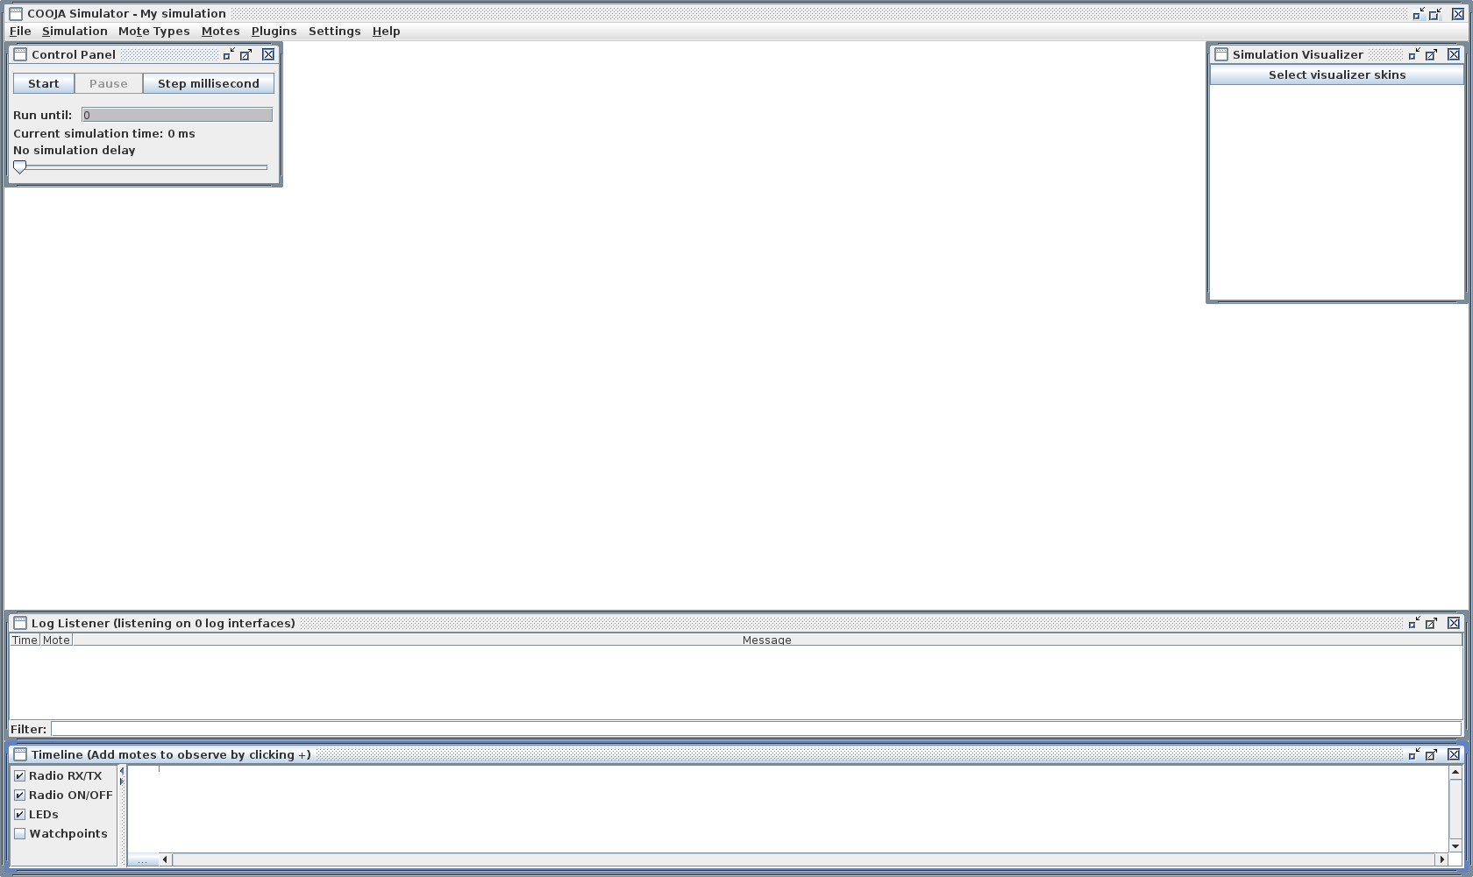
Cooja
Control de simulación
Puerto serie (printf)
Actividad radio y LEDS

Slide 39
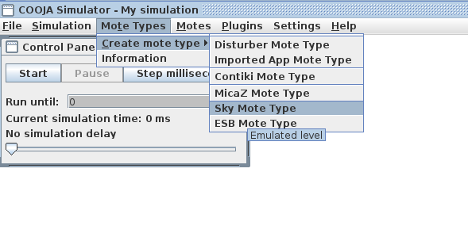
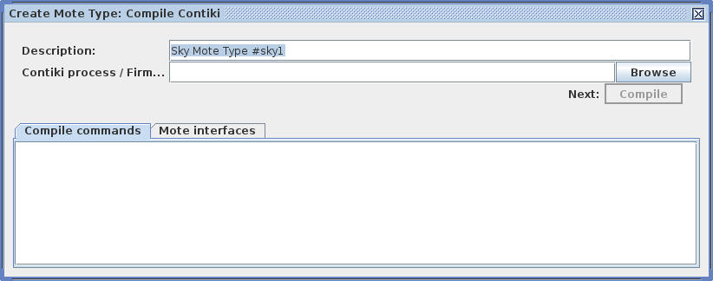
Cooja
Selecciona el ejecutable

Slide 40
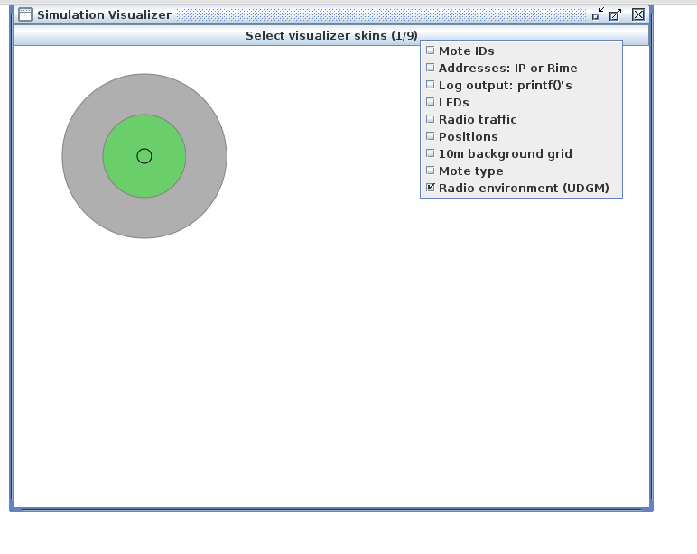
cooja
Zona de
alcance efectivo
Zona de interferencias
Información que
podemos añadir

